Slide 1
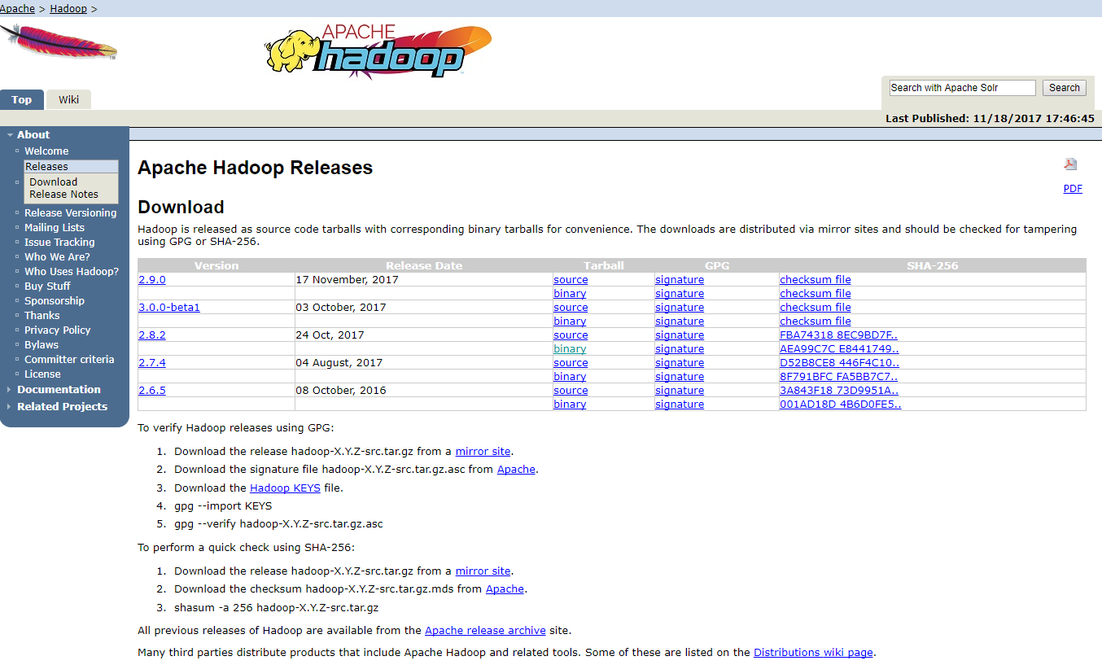

Slide 2
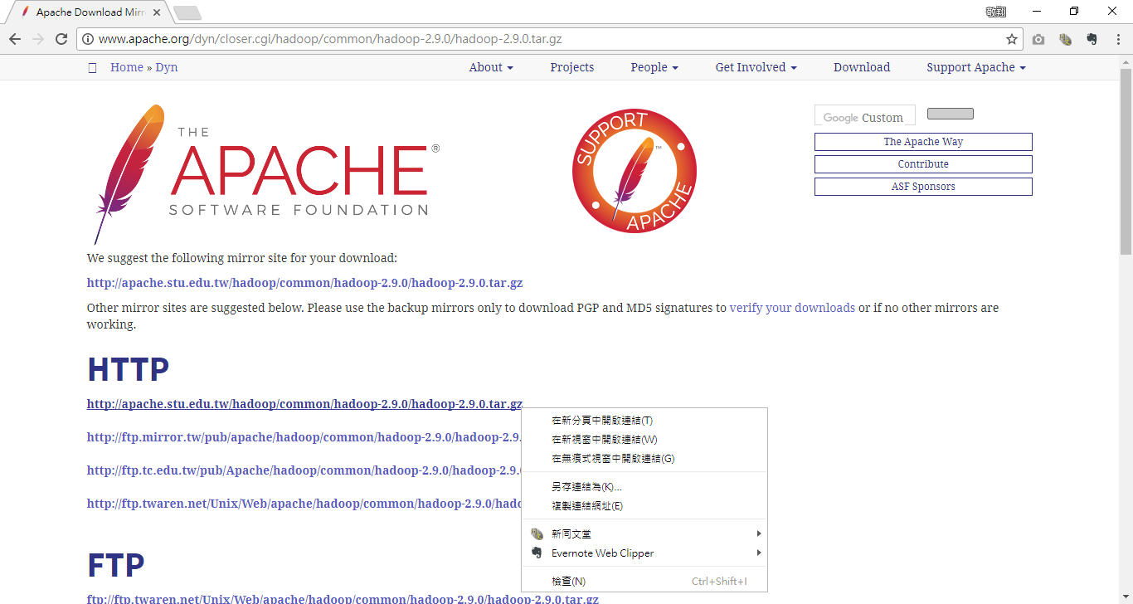

Slide 3
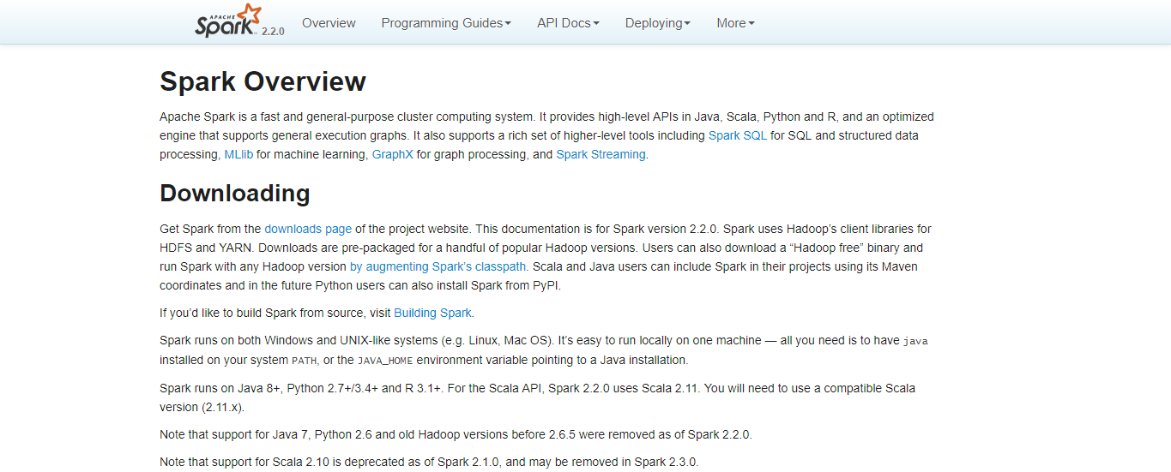

Slide 4
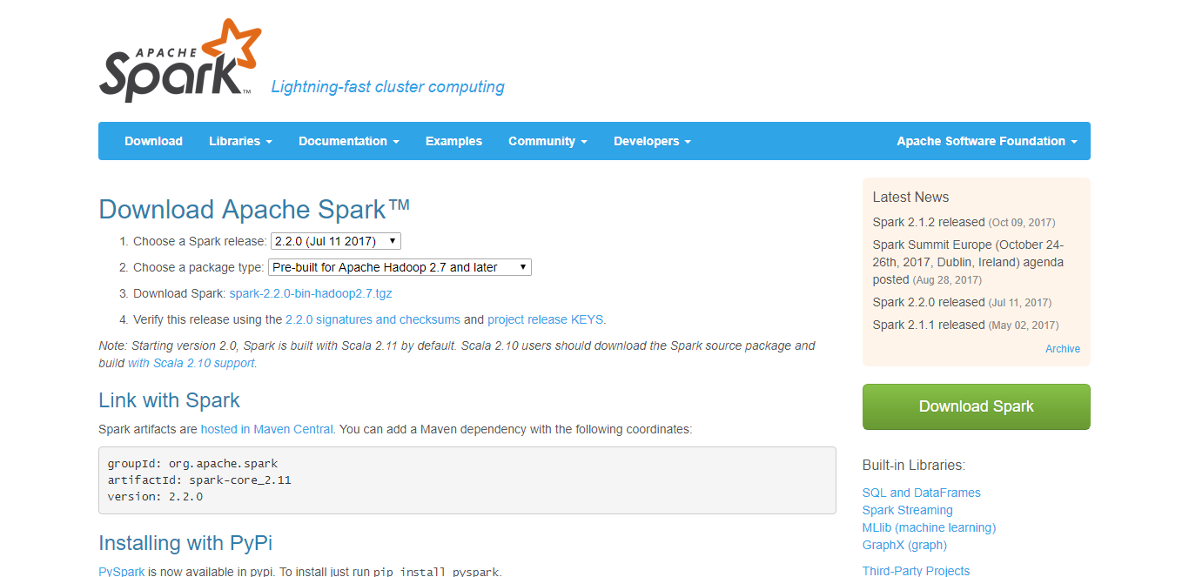

Slide 5


Slide 6
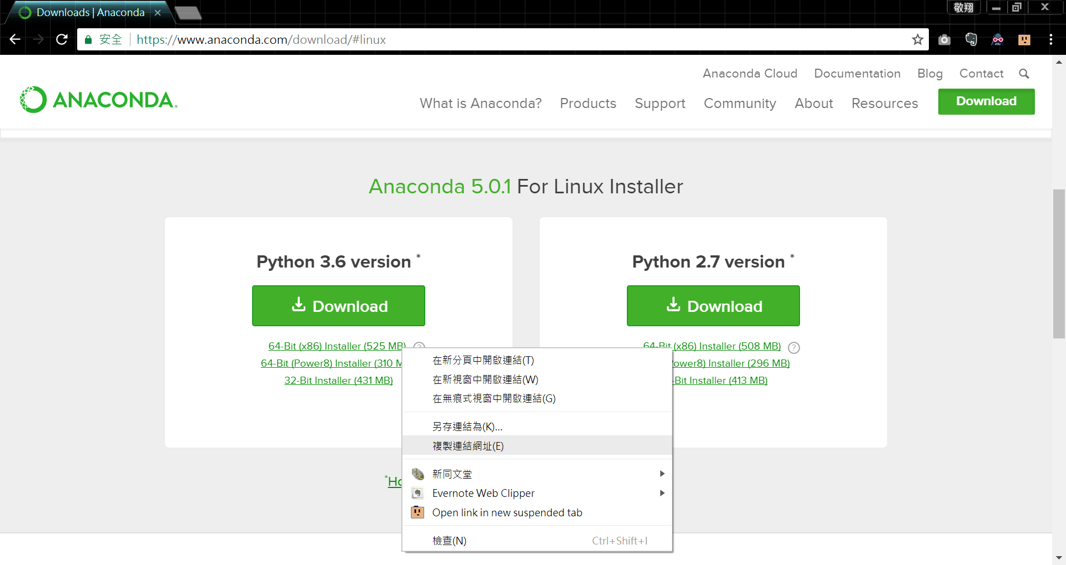

Slide 7
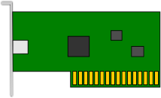
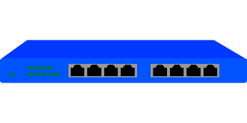

ens34
Operating System
VMnet0（Bridged）
VMnet1（Host Only）
ens33
docker0
eth0
Virtual Machine
Docker Container
VMnet2
VMnet3
VMnet4
Host Physical Machine
eth0
VMnet5
Docker Container
DHCP
VMnet6
VMnet7
VMnet8（NAT）
Docker0（NAT）
eth0
NAT
Docker Container
Network
eth0
Docker Container
Notes:
圖片來源：
Intro to Virtual Machine Networking
https://diarmuidmccarthy.wordpress.com/2011/02/15/hello-world/
Configuring Network Address Translation
https://docs.vmware.com/en/VMware-Workstation-Pro/12.0/com.vmware.ws.using.doc/GUID-89311E3D-CCA9-4ECC-AF5C-C52BE6A89A95.html

Slide 8
ens34
Operating System
VMnet0（Bridged）
VMnet1（Host Only）
ens33
docker0
eth0
ens34
Virtual Machine
Docker Container
VMnet2
VMnet3
VMnet4
Host Physical Machine
eth0
VMnet5
Docker Container
DHCP
VMnet6
VMnet7
VMnet8（NAT）
Docker0（NAT）
eth0
NAT
Docker Container
Network
eth0
Docker Container
Notes:
圖片來源：
Intro to Virtual Machine Networking
https://diarmuidmccarthy.wordpress.com/2011/02/15/hello-world/
Configuring Network Address Translation
https://docs.vmware.com/en/VMware-Workstation-Pro/12.0/com.vmware.ws.using.doc/GUID-89311E3D-CCA9-4ECC-AF5C-C52BE6A89A95.html

Slide 9
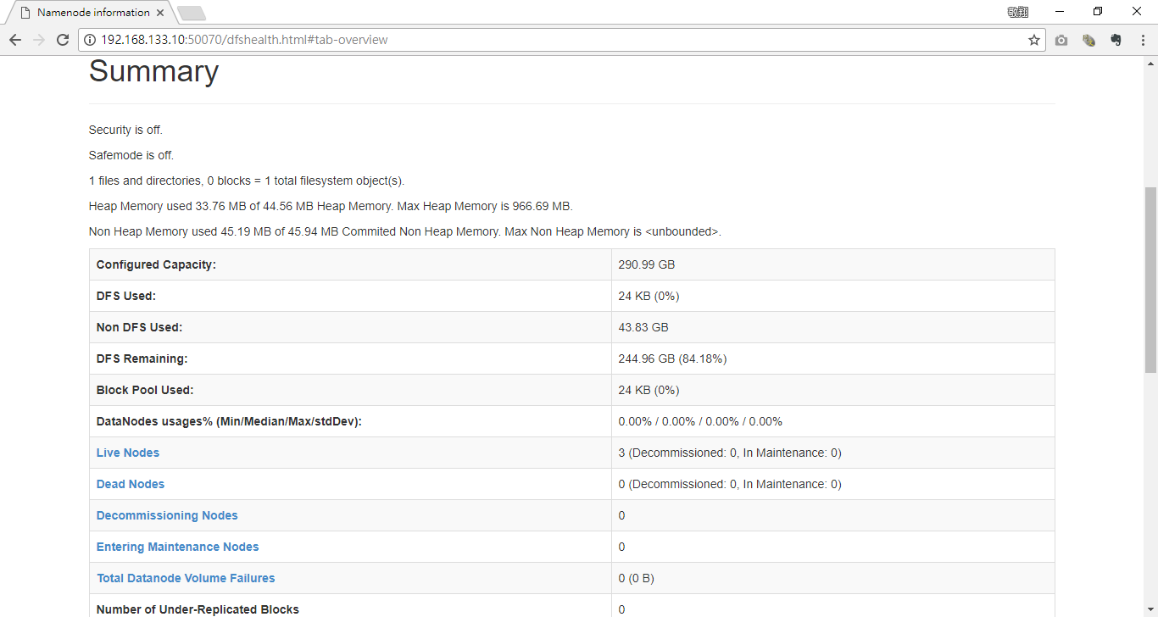

Slide 10
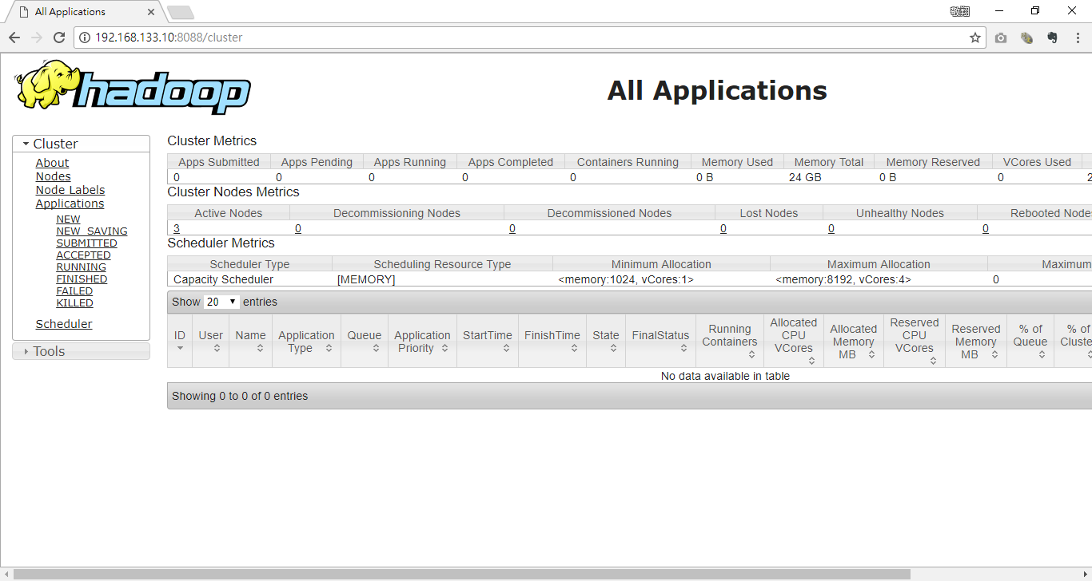

Slide 11
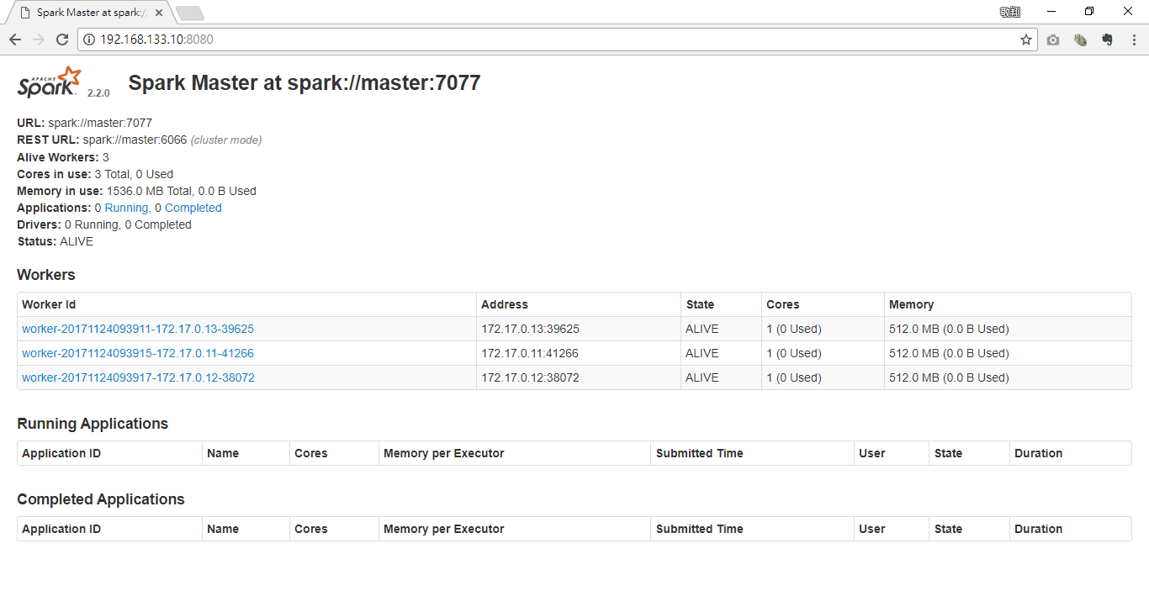

Slide 12
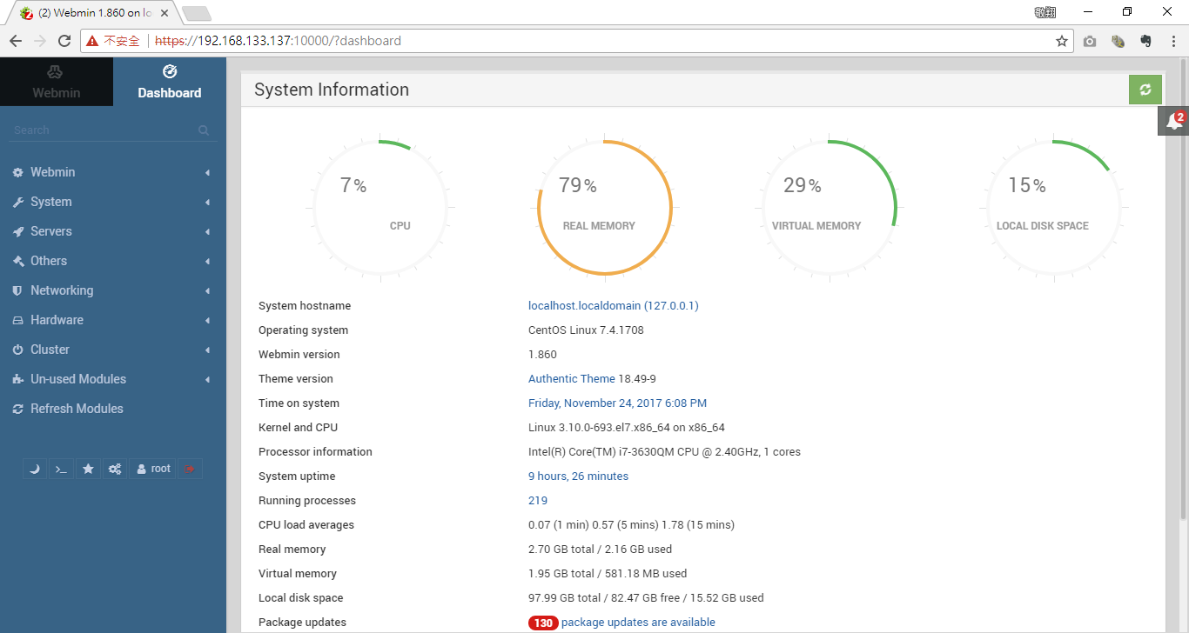

Slide 13
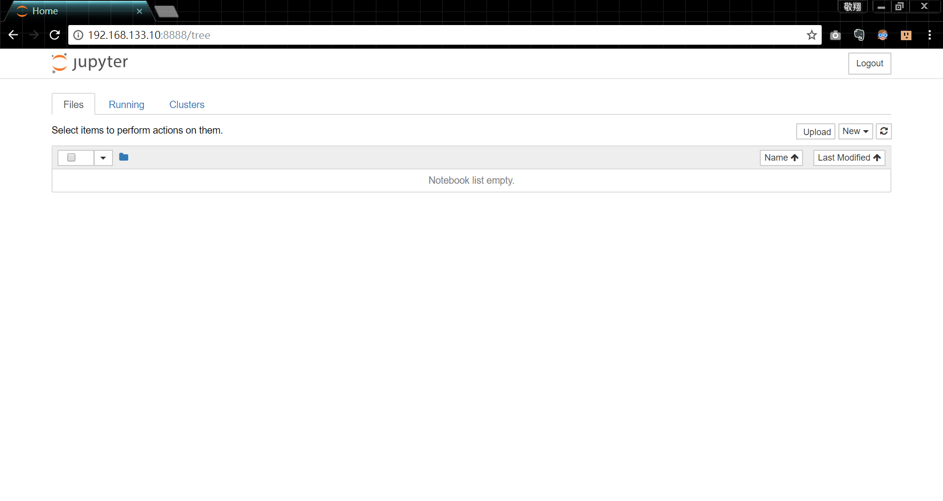

Slide 14
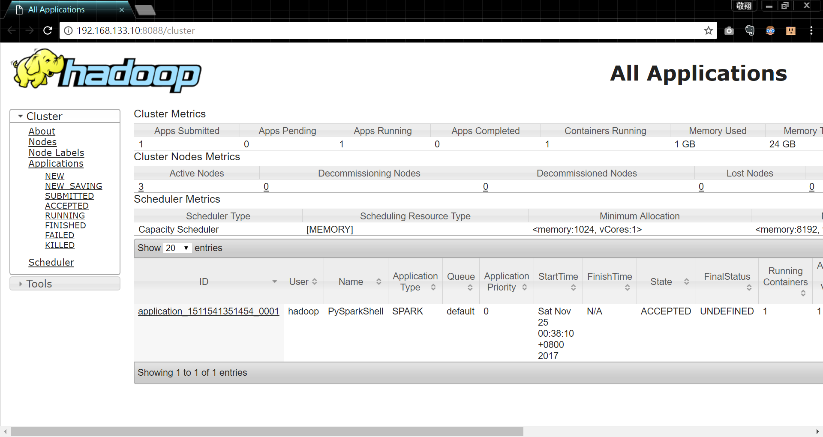

Slide 15
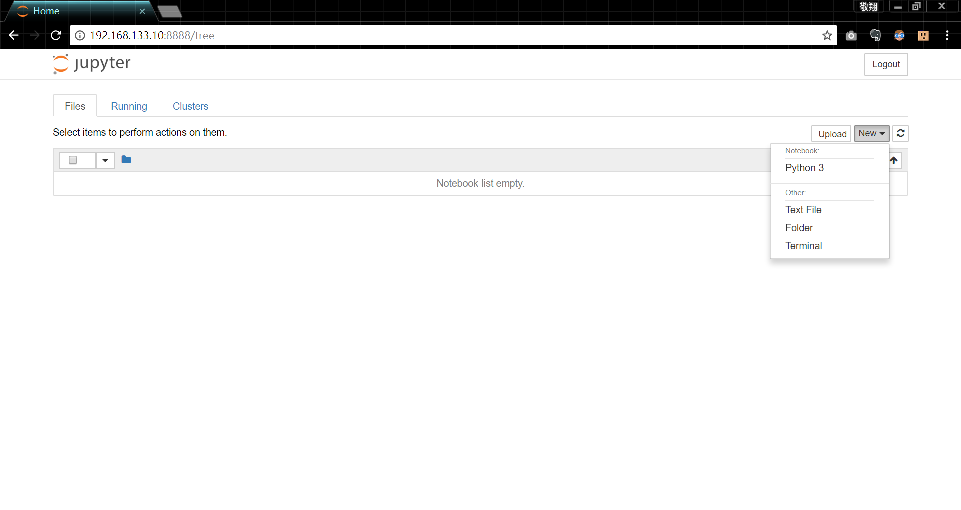

Slide 16
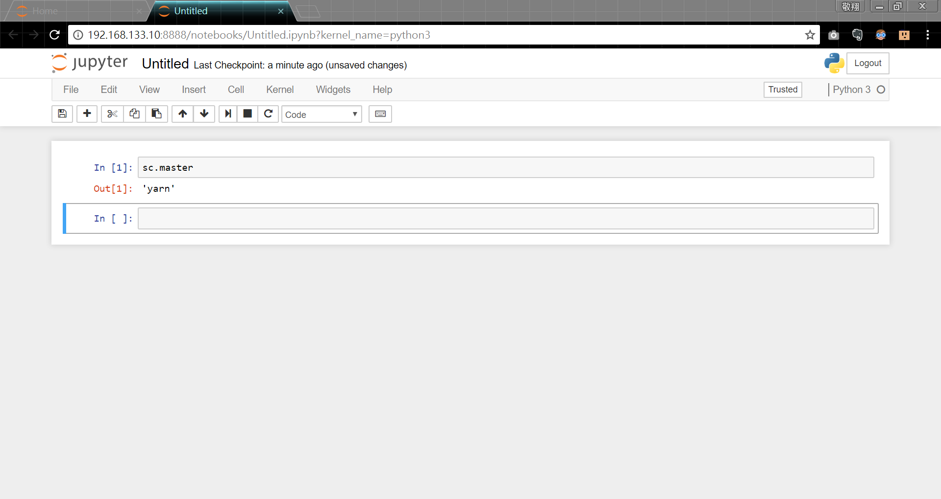

Slide 17
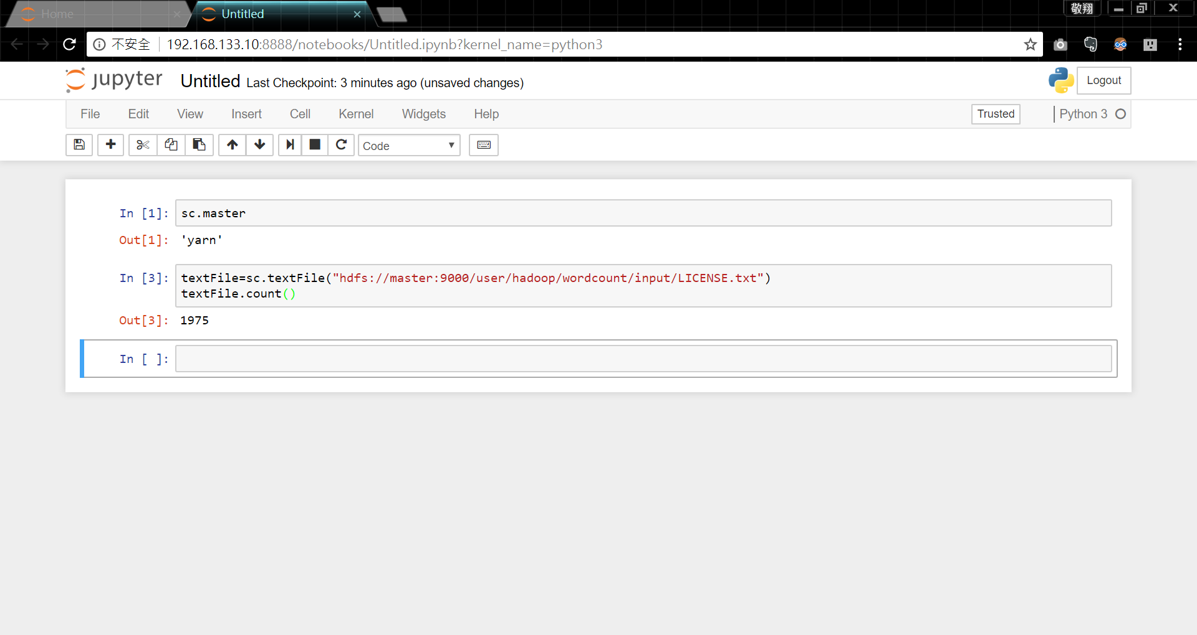

Slide 18
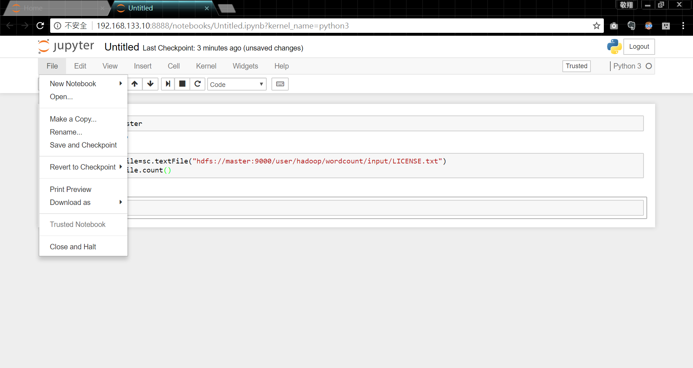

Slide 19
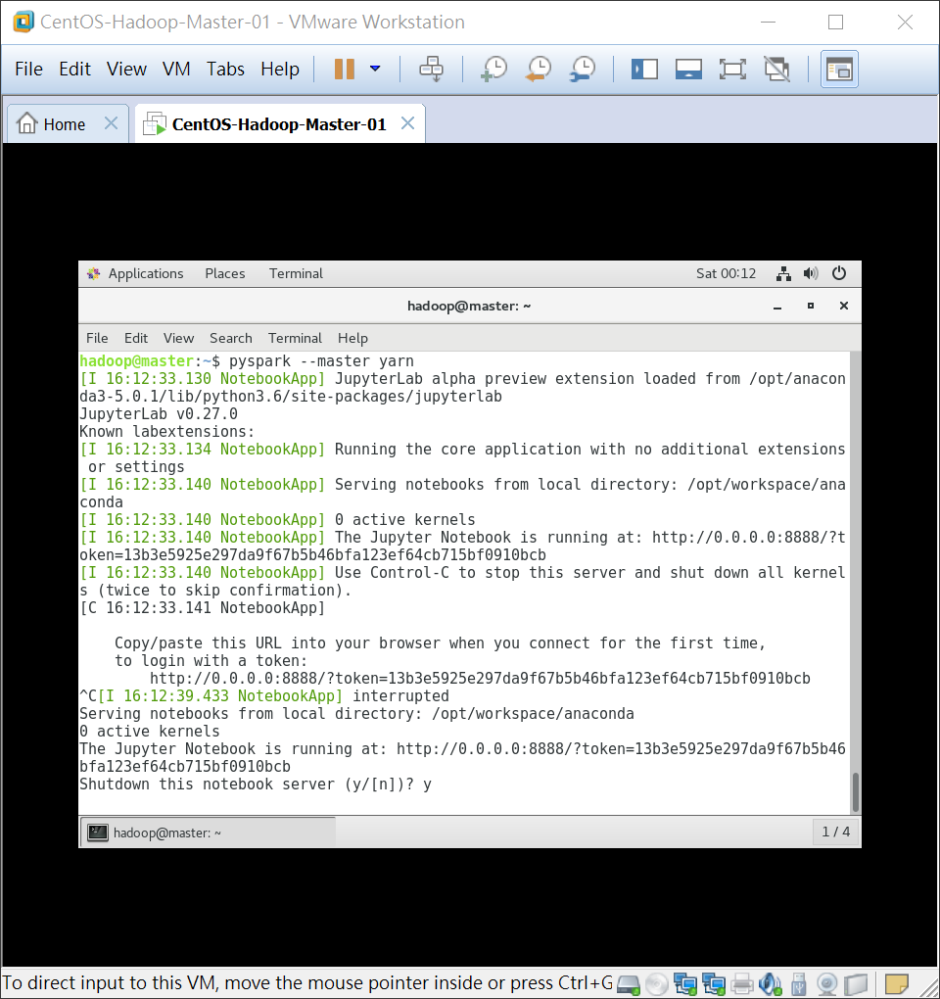

Slide 20
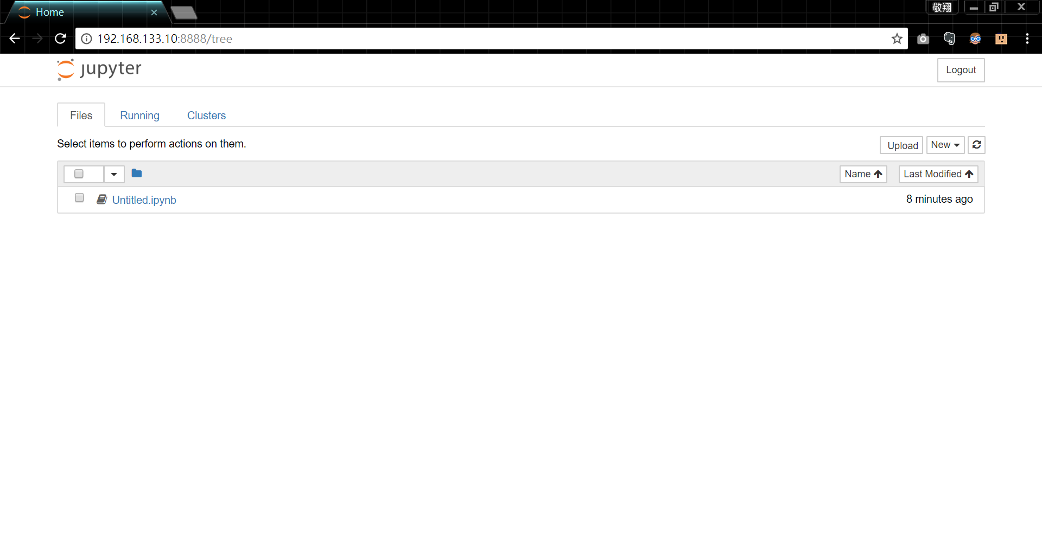

Slide 21
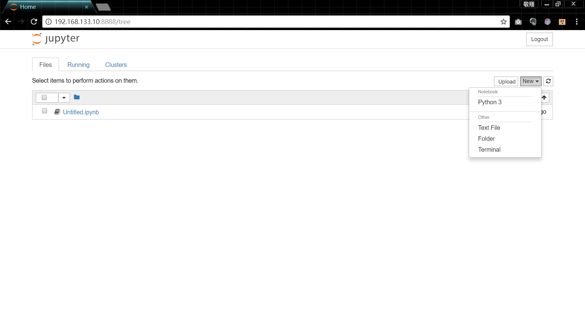

Slide 22
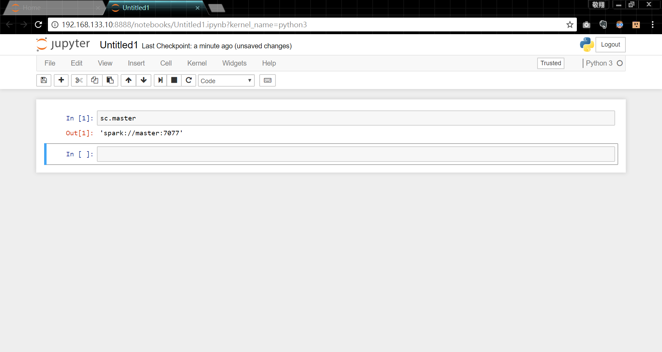

Slide 23
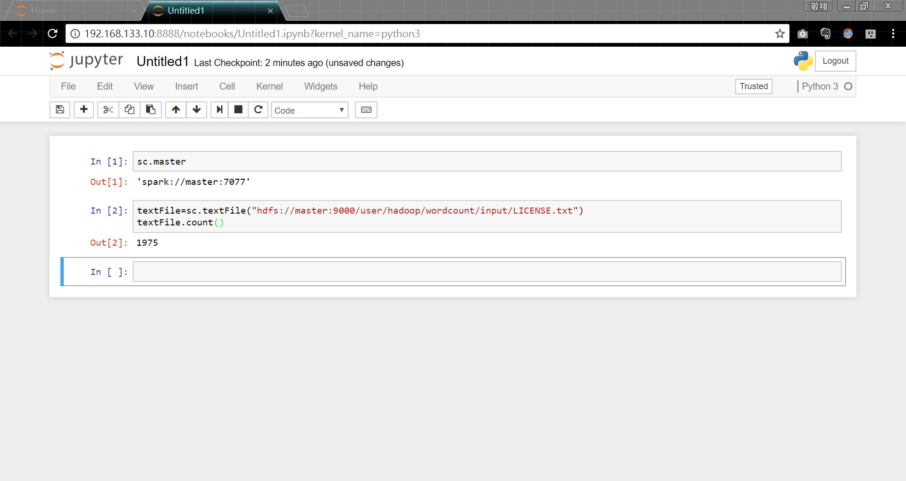

Slide 24
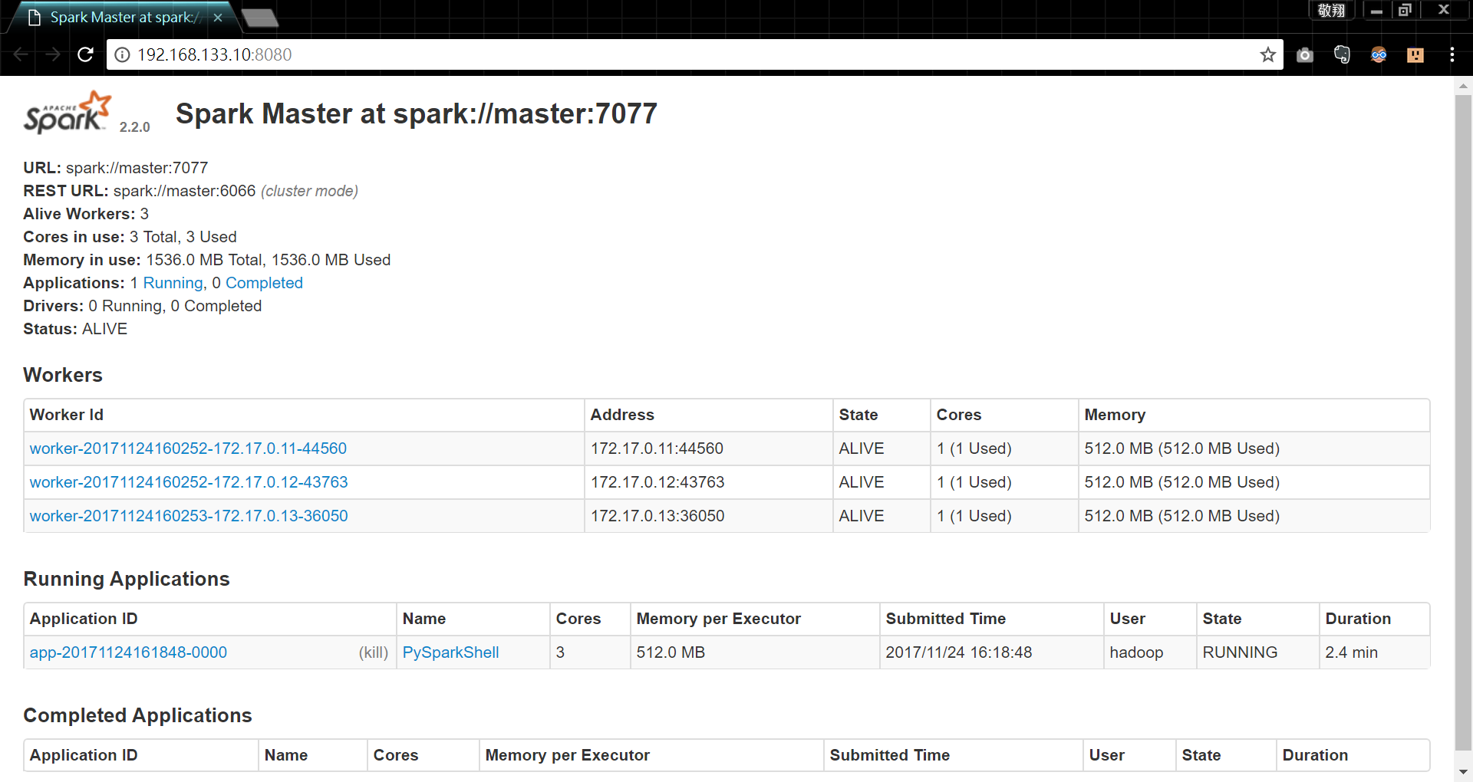

Slide 25
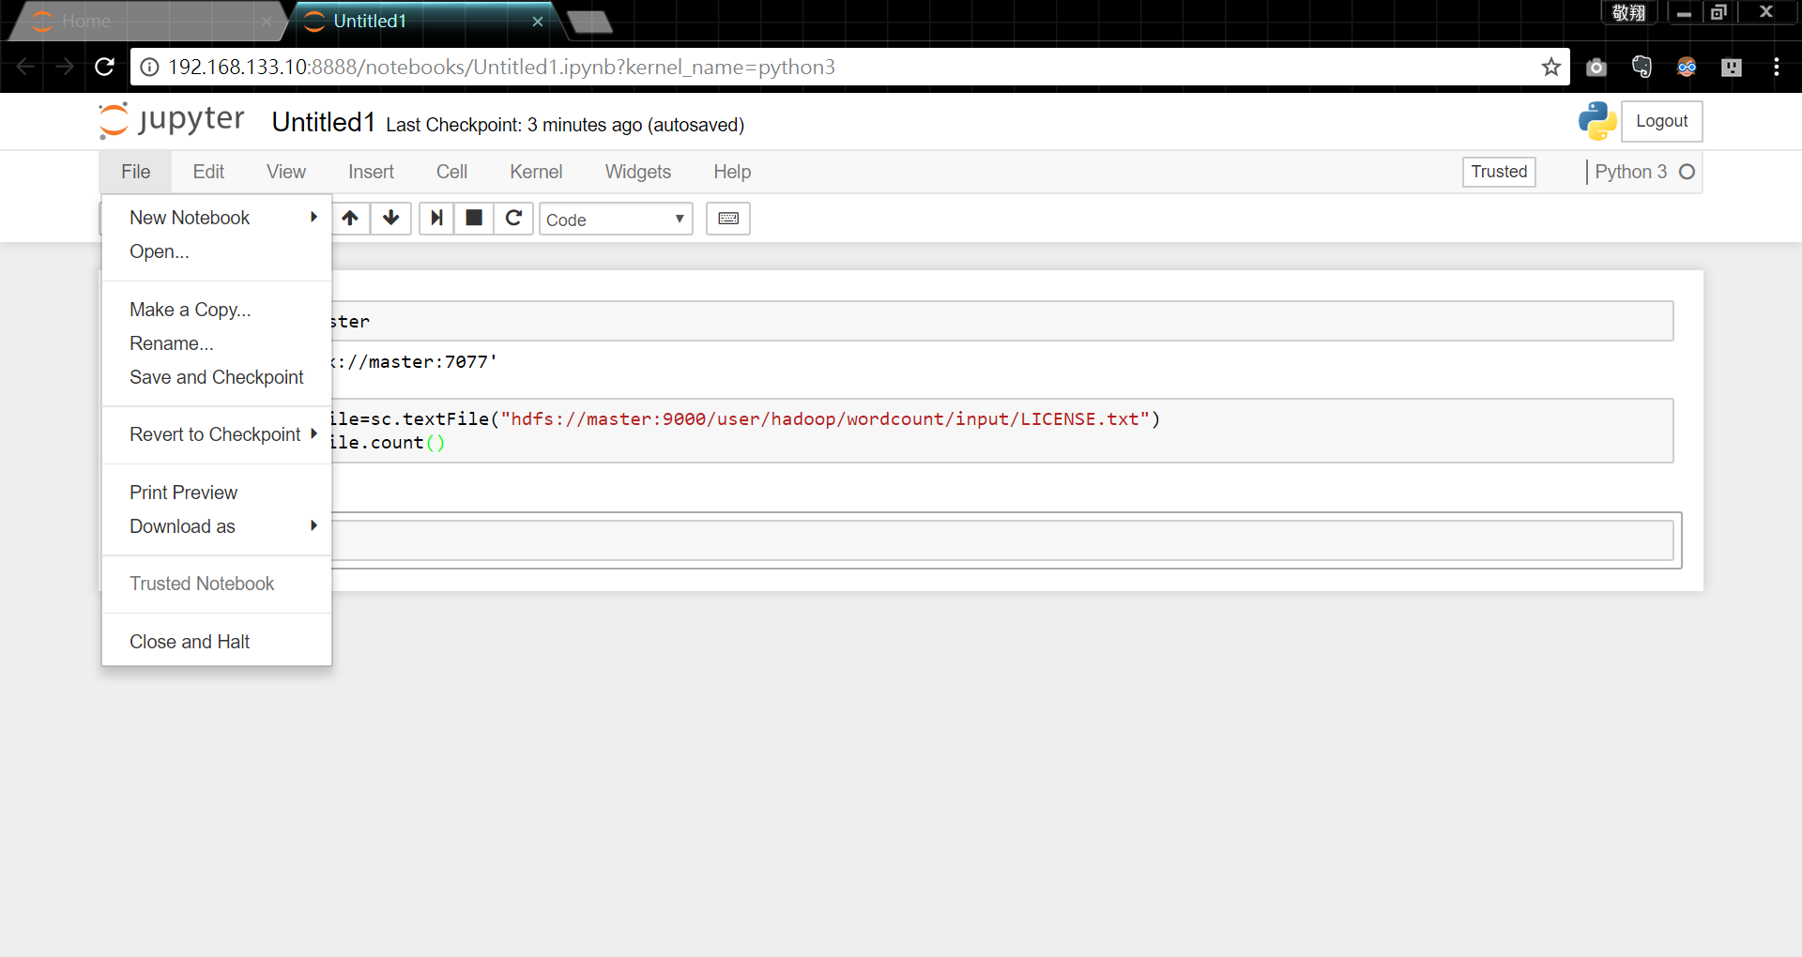

Slide 26
